Slide 1
Pc to pos
PcPos Protocol

Slide 2
منو اتصال کارتخوان به pcدر SSP1126
1-اتصال رایانه:
*اتصال به SSP1126
2-نحوه اتصال به رایانه:
*RS232
*USB
*LAN
3-وضعیت حساب :
*تسهیم حساب
4-خرید آزاد :
*غیرفعال
**نکته : در صورت فعال نمودن گزینه وضعیت حساب به حالت تسهیم حساب مرحله بعد جهت انتخاب خرید آزاد حذف می گردد.

Slide 3
SSP1126.PcPos (Web Based)

Slide 4
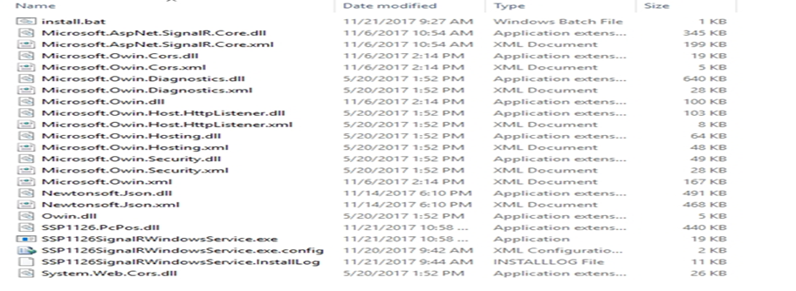
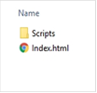
پیش نیازها :
نصب نسخه 10.049.00 پرولین و 10.044.00 مانیتور (و یا نسخ بالاتر) بر روی کارتخوان
فعال سازی SSP1126 ترمینال مورد نظر، سمت سوئیچ (توسط واحد پذیرندگان)
پوشه تستر شامل دو فولدر install و Web Tester که هر کدام حاوی فایل های زیر می باشد :

Slide 5
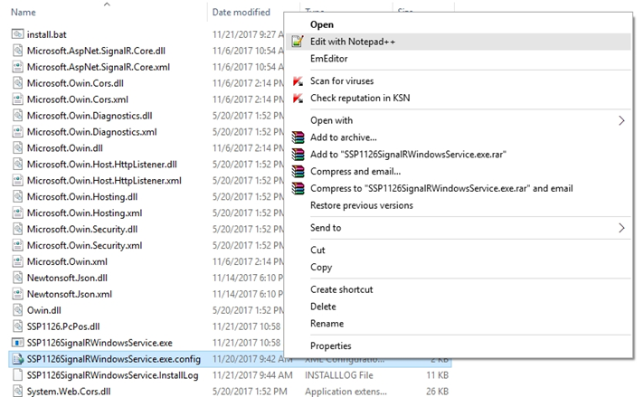
نحوه رجیستر و تنظیمات SSP1126 :
ابتدا وارد پوشه install شده و بر روی فایل SSP1126SignalRWindowsService.exe.config راست کلیک کرده و گزینه Edit را می زنیم
1

Slide 6
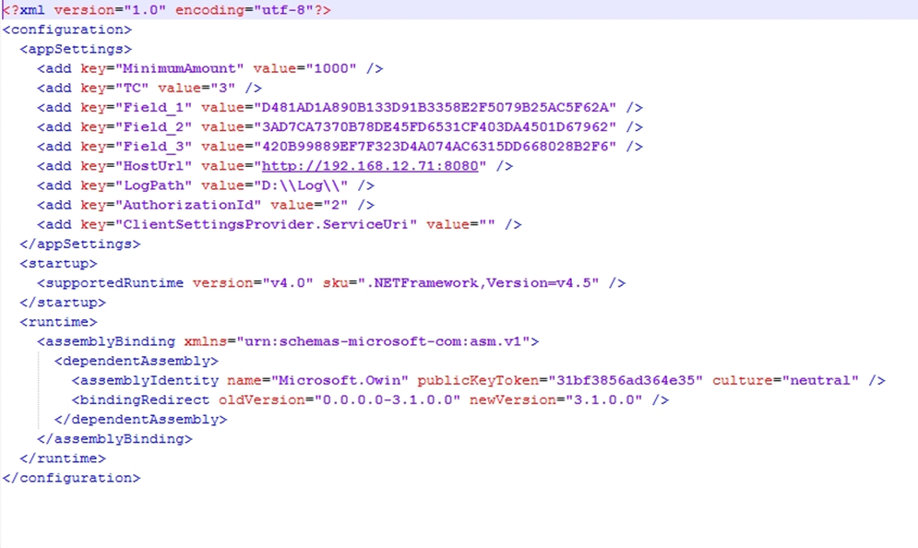
3
2

Slide 7
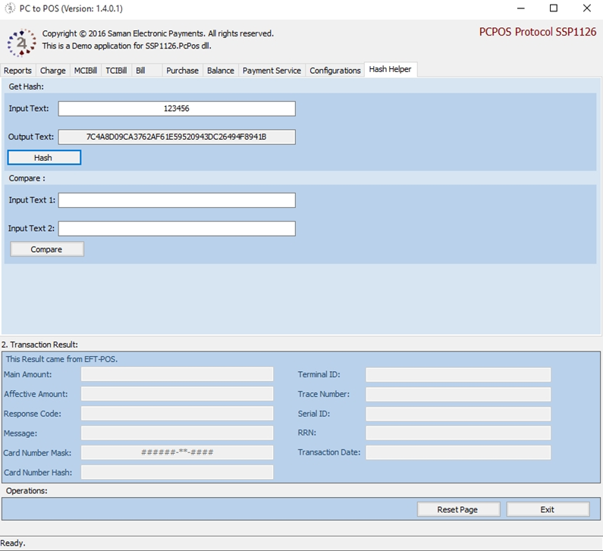
2- در فایل باز شده در قسمت HostUrl آی پی Host یا آی پی سیستم پذیرنده با پورت 8081 را وارد میکنیم.
3-در قسمت Field ترمینال های پذیرنده را به صورت Hash شدهPast میکنیم.
3-1:ترمینال از طریق تستر تحت ویندوز با ورژن 1.4.7.9 به صورت زیر Hash شده و در فیلد مربوطه Past شود.

Slide 8
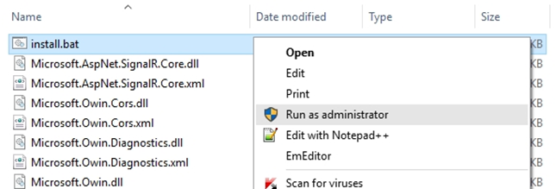

4-پس از ذخیره فایل بالا برروی فایل install.bat راست کلیک کرده و گزینه Run as administrator را می زنیم.
1
2

Slide 9
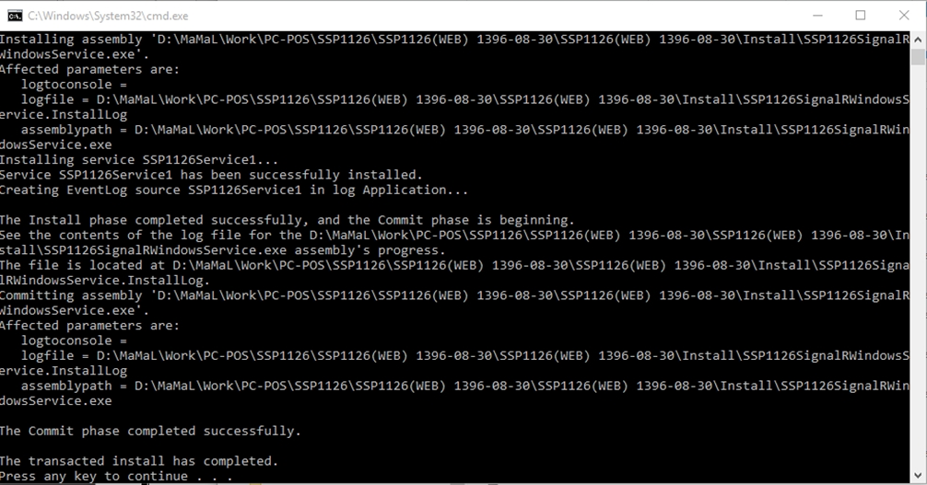
5-پس از اجرای فایل بالا در صورت موفق بودن رجیستر صفحه Cmd به صورت زیر نمایش داده می شود.

Slide 10
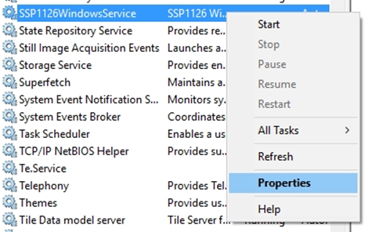
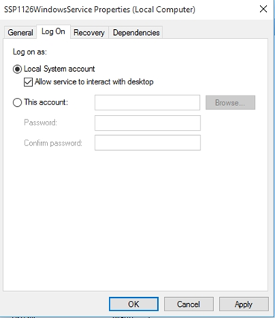



6-وارد قسمت سرویس های ویندوز شده و تنظیمات زیر را بر روی سرویس SSP11126 انجام می دهیم
1

Slide 11
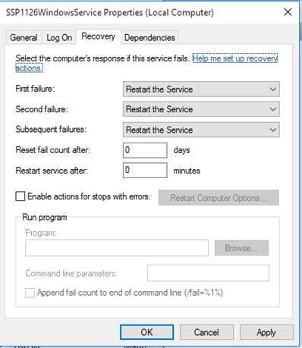
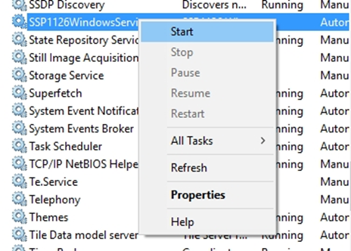
3
4

Slide 12
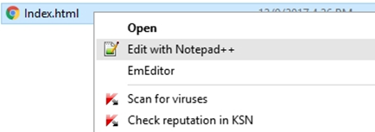
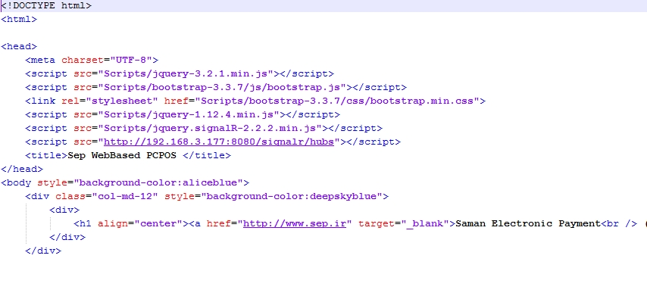
7-پس از رجیستر شدن سرویس به فولدر Web Tester رفته و بر روی فایل index.html راست کلیک کرده و گزینه Edit را انتخاب می کنیم
8-آی پی که در فایل Config بالا در تگ HostUrl وارد کرده را بودیم را مجدد در دو قسمت از این فایل Past کرده و گزینه ذخیره را می زنیم.

Slide 13
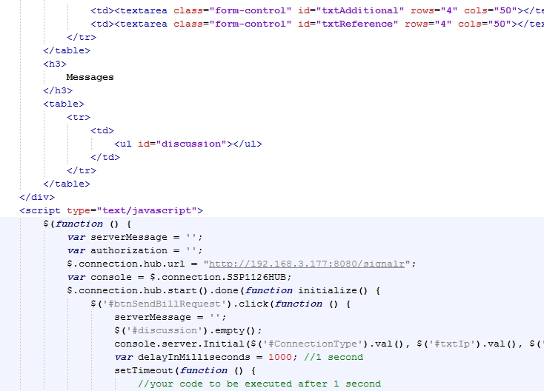

Slide 14
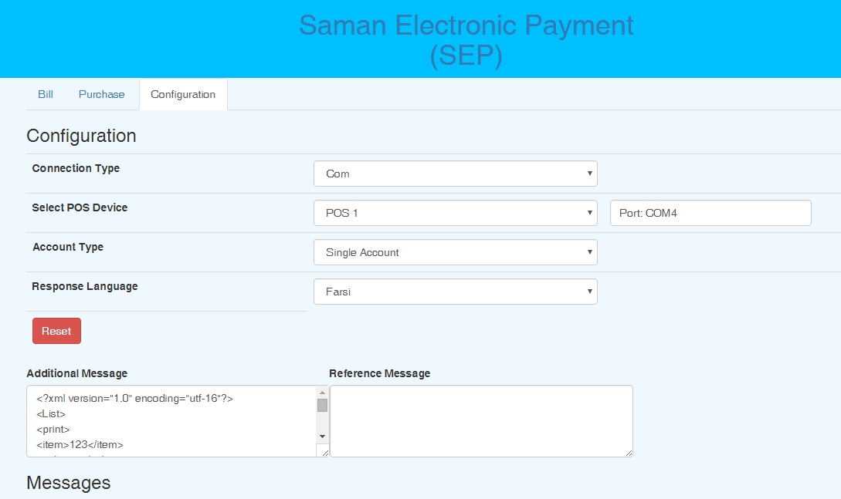
9-پس از ذخیره کردن فایل بالا آن را با مرورگر(ترجیحا chrome) باز کرده تا صفحه زیر مشاهده گردد

Slide 15
با سپاس
از توجه شما

